Slide 1
ĐẠO ĐỨC

Slide 2
KHỞI
ĐỘNG

Slide 3
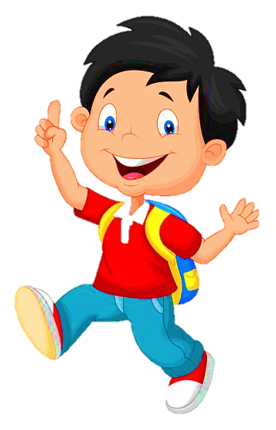
HS lên miêu tả hành động về nghề nghiệp. HS cả lớp đoán tên nghề nghiệp.

Slide 4
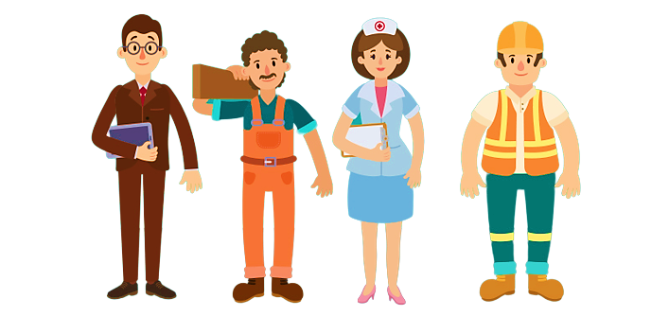
BÀI 2

Slide 5
+ Biết vì sao phải biết ơn người lao động.
+ Học sinh nhận xét được các ý kiến có liên quan đến người lao động và đóng góp của những người lao động.
+ Biết tỏ thái độ đồng tình hay không đồng tình với các tình huống trong SGK.

Slide 6
HOẠT ĐỘNG

Slide 7
1. Em đồng tình hay không đồng tình với ý kiến nào dưới đây? Vì sao?
a) Cần phải biết ơn người lao động vì họ đã tạo ra của cải cho xã hội.
b) Không cần biết ơn người lao động vì chúng ta đã trả tiền để mua sản phẩm của họ.
c) Chỉ cần biết ơn những người lao động xung quanh ta.
d) Không cần coi trọng những người lao động chân tay.
e) Trân trọng thành quả của người lao động là biết ơn người lao động.

Slide 8
a) Cần phải biết ơn người lao động vì họ đã tạo ra của cải cho xã hội.
Vì nhờ có người lao động chúng ta mới có thể duy trì cuộc sống.

Slide 9
b) Không cần biết ơn người lao động vì chúng ta đã trả tiền để mua sản phẩm của họ.
Vì dù chúng ta đã trả tiền để mua hàng hoá của người lao động thì chúng ta vẫn cần biết ơn họ vì nếu không có họ thì chúng ta không thể mua hàng hoá được.

Slide 10
c) Chỉ cần biết ơn những người lao động xung quanh ta.
Chúng ta nên biết ơn tất cả người lao động

Slide 11
d) Không cần coi trọng những người lao động chân tay.
Vì cần phải biết ơn mọi người lao động, kể cả người lao động chân tay, vì lao động chân chính nào cũng có đóng góp cho xã hội.

Slide 12
e) Trân trọng thành quả của người lao động là biết ơn người lao động.

Slide 13
2. Việc làm của bạn nào dưới đây thể hiện hoặc không thể hiện sự biết ơn của người lao động? Vì sao?
a) Mỗi lần nghe thấy tiếng rao của cô bán hàng rong, Lê lại nhại theo giọng của cô.

Slide 14
Việc làm của bạn nào dưới đây thể hiện hoặc không thể hiện sự biết ơn của người lao động? Vì sao?
b) Châu muốn sau này lớn lên sẽ trở thành một người giáo viên như bố mình.

Slide 15
Việc làm của bạn nào dưới đây thể hiện hoặc không thể hiện sự biết ơn của người lao động? Vì sao?
c) Thanh lấy cốc nước mời chú thợ điện và cảm ơn chú đã sửa điện cho nhà mình.

Slide 16
Việc làm của bạn nào dưới đây thể hiện hoặc không thể hiện sự biết ơn của người lao động? Vì sao?
d) Chi yêu quý bác giúp việc như người nhà.

Slide 17
Việc làm của bạn nào dưới đây thể hiện hoặc không thể hiện sự biết ơn của người lao động? Vì sao?
e) Bảo nhận hàng xong đi vào nhà ngay mà không chào chú giao hàng.

Slide 18
Bài 3: Xử lí tình huống
Thảo luận nhóm 4:
- Em sẽ đưa ra lời khuyên gì cho bạn?
- Vì sao em đưa ra lời khuyên đó?

Slide 19
Nếu là Phương, em sẽ thuyết phục Khánh qua nhặt đồ giúp bác. Nếu bạn còn e ngại, em sẽ chạy đến giúp bác trước.

Slide 20
Nếu là Mai, em sẽ nhẹ nhàng giải thích cho bạn thấy nghề nghiệp nào cũng quan trọng như nhau.

Slide 21
Nếu là Nhung, em sẽ mang các loại rau củ đó sang biếu cho các cô chú hàng xóm.

Slide 22
Huy giẫm chân bẩn lên hành lang mà bác lao công vừa lau sạch.
Em sẽ khuyên Huy không nên làm như vậy vì đó là hành động không tôn trọng thành quả của người lao động. Lần sau Huy nên chờ sàn nhà khô rồi hãy bước vào hoặc chọn đi lối khác, không giẫm chân bẩn lên hành lang đã được lau sạch.

Slide 23
Tổng kết năm học, cả lớp được đi ăn liên hoan tại nhà hàng tự chọn. Một số bạn lấy rất nhiều đồ ăn mà không ăn hết.
Em sẽ khuyên bạn không nên lấy quá nhiều đồ ăn vì nếu không ăn hết sẽ lãng phí công sức của người lao động.

Slide 24
+ Biết vì sao phải biết ơn người lao động.
+ Học sinh nhận xét được các ý kiến có liên quan đến người lao động và đóng góp của những người lao động.
+ Biết tỏ thái độ đồng tình hay không đồng tình với các tình huống trong SGK.

Slide 26
Bóng mát tâm hồn: Chuyện một người lao công - YouTube

Slide 27
Ăn quả nhớ kẻ trồng cây

Slide 28
- Hôm nay các em học bài gì?
- Xem lại bài và chuẩn bị bài tiếp theo.

